Slide 1

《管理运筹学》课程复习
HUAZHONG AGRICULTURAL UNIVERSITY

Slide 2
期末考试题型
填空题（1分*6=6分）
判断改错题（2分*7=14分）
简答题（10分*2=20分）
建模分析题（10分*4=40分）
计算题（8分*3+6分=30分）

Slide 3
考试重点 – 线性规划
线性规划的意义
什么是线性函数？
为什么要研究线性规划问题？
线性规划问题的提出
线性规划的建模过程包含哪些步骤？
什么是线性规划的一般形式？
线性规划问题的图解法（填空、判断、计算）
什么是线性规划问题的可行解、最优解、和最优值？
如何确定线性规划的可行域？
如何利用图解法确定线性规划问题的最优解？
线性规划中最优解的可能有哪些情况？
什么是线性规划问题的标准化？（剩余变量与松弛变量）
图解法的灵敏度分析（填空、判断、计算）
目标函数系数的灵敏度分析与斜率的关系
约束条件常数的灵敏度分析与对偶价格

Slide 4
对偶价格对最优值的影响
在一定范围内，当约束条件中常数项增加 1 个单位时，
（1）对偶价格大于 0，则其最优目标函数值得到改善，求Max则函数值增大，求min则函数值变小；
（2）对偶价格小于 0，则其最优目标函数值受到影响（变坏），求Max则函数值变小，求min则函数值增大；
（3）对偶价格等于 0，则其最优目标函数值不变。

Slide 5
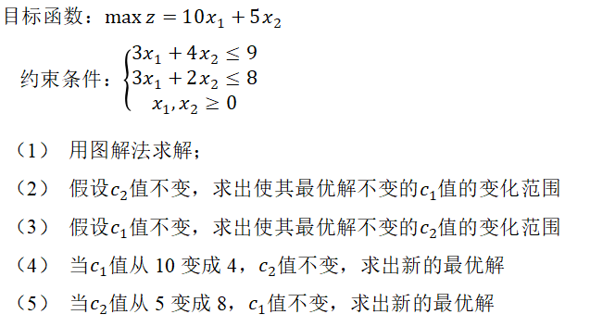

Slide 6
考试重点 – 线性规划的计算机求解
管理运筹学软件的输出分析：在任意给定的输出结果中确定以下问题的答案：
最优解和最优值是多少？
对偶价格是多少？有什么含义？
松弛/剩余变量是多少？有什么含义？
相差值是多少？有什么含义？
常数项的上下限是多少？有什么含义？
目标函数系数的上下限是多少？有什么含义？
百分之一百法则：
决策变量系数的百分之一百法则
常数项的百分之一百法则
其他注意问题：
目标函数为求最小值时注意对偶价格符号
对偶价格与影子价格之间的关系

Slide 7
考试重点 – 线性规划在工商管理中的应用
人力资源分配问题
每个员工的排班要求是什么？
列出排班表
生产计划问题
每种产品的生产流程是什么样的？
画出生产流程图
套裁下料问题
单位耗材有多少种裁切方案？
用树状图分析可能得套裁方案
配料问题（建模）
每种产品的各个组成比例是多少？
将每种产品的每个组成部分都看做一个决策变量
投资问题（建模）
每年年初的投资计划和年末的回报收入各是多少？
分别列出每年的投资计划表和收入回报表，并将头年年末的收入回报视为次年年初投资计划的额度上限

Slide 8
配料问题
工厂要用三种原料1、2、3混合调配出不同规格的产品甲、
乙、丙。
问：该厂应如何安排生产，使利润最大？
产品名称 | 规格要求 | 单价（元/kg）
甲 | 原材料1不少于50%，原材料2不超过25% | 50
乙 | 原材料1不少于25%，原材料2不超过50% | 35
丙 | 不限 | 25
原材料名称 | 每天最多供应量 | 单价（元/kg）
1 | 100 | 65
2 | 100 | 25
3 | 60 | 35

Slide 9
投资问题
现有资金200万元，今后五年内考虑给以下的项目投资。
项目A：从第一年到第五年每年年初都可投资，当年末能收回本
利110%；
项目B：从第一年到第四年每年年初都可投资，次年末能收回本
利125%，但规定每年最大投资额不能超过30万元；
项目C：需在第三年年初投资，第五年末能收回本利140%，但规
定最大投资额不能超过80万元；
项目D：需在第二年年初投资，第五年末能收回本利155%，但规
定最大投资额不能超过100万元。

Slide 10
投资问题
据测定每万元每次投资的风险指数如表：
项目 | 风险指数（次/万元）
A | 1
B | 3
C | 4
D | 5.5
问：a）应如何确定这些项目的每年投资额，使得第五年
年末拥有资金的本利金额为最大？
b）应如何确定这些项目的每年投资额，使得第五年
年末拥有资金的本利在330万元的基础上使得其
投资总的风险系数为最小？

Slide 11
考试重点 – 整数规划
整数规划的定义（填空、判断）
什么是整数规划问题的定义？
整数规划问题包含哪些类型？
整数规划问题的最优解能否通过相应线性规划最优解取整或四舍五入得到？
整数规划的图解法（判断）
整数规划问题的性质1
整数规划的分枝定界法（简答）
当整数规划相应的线性规划问题最优解为何种情况时，我们可以使用分枝定界法求解？
整数规划的分枝定界法中所提到的性质2
整数规划的应用（建模）
投资场所的选择
固定成本问题
指派问题
分布系统设计
投资问题
0-1规划的解法

Slide 12
高压容器公司制造小、中、大三种尺寸的金属容器，所用资源为金属板、劳动力和机器设备，制造一个容器所需的各种资源的数量如表。不考虑固定费用，每种容器单位利润分别为 4 万元、5 万元、6 万元，可使用的金属板 500 吨，劳动力 300 人/月，机器100 台/月，此外只要生产，须支付固定费用：小号是 l00 万元，中号为 150 万元，大号为 200 万元。制定一个生产计划，使获利最大。
资源 | 小号容器 | 中号容器 | 大号容器
金属板/t | 2 | 4 | 8
劳动力/（人/月） | 2 | 3 | 4
机器设备/（台/月） | 1 | 2 | 3
Notes:
7
3
3
3
14
14
14
14
14
14
14
14
14
14
14
14

Slide 13
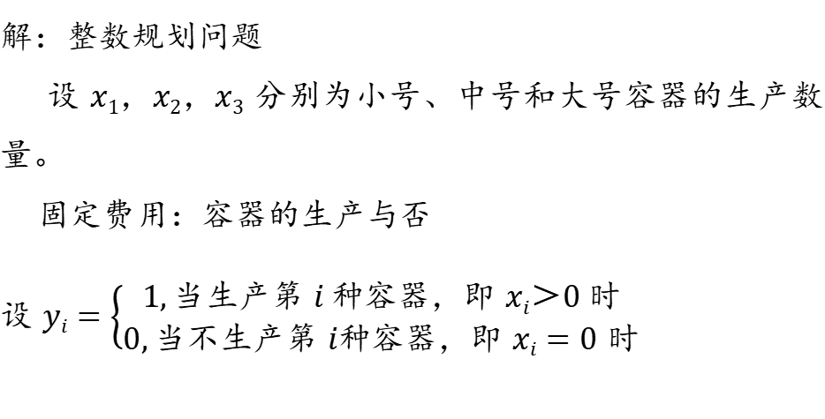
解：整数规划问题
设 $x1，x2，x3$ 分别为小号、中号和大号容器的生产数量。
固定费用：容器的生产与否
设 $yi=\left\{\begin{aligned}1,\text{当生产第} i \text{种容器，即} xi＞0 \text{时} \\ 0,\text{当不生产第} i\text{种容器}，\text{即} xi=0 \text{时}\end{aligned}\right.$
Notes:
问题：
生产中，若无生产活动，则无固定费用产生。
（A）对
（B）错
7
3
3
3
15
15
15
15
15
15
15
15
15
15
15
15

Slide 14

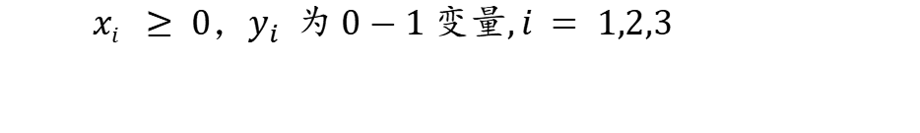
建立数学模型：
$max⁡z = 4x1+5x2+6x3−100y1−150y2−200y3$
$s.t. 2x1 + 4x2 + 8x3 ≤ 500$（金属板约束）
$2x1 + 3x2 + 4x3 ≤ 300$ （劳动力约束）
$x1 + 2x2 + 3x3 ≤ 100$ （机器设备约束）
$xi ≤ M⋅y_{i}, i =1,2,3, M 充分大$
$xi ≥ 0，y_{i} 为 0−1 变量,i = 1,2,3$
软件计算：最大目标函数值为300，
最优解为$x1=100,x2=0,x3=0$。
Notes:
结束
7
3
3
3
16
16
16
16
16
16
16
16
16
16
16
16

Slide 15
整数规划的应用-投资问题
投资问题
某公司在今后五年内考虑给以下的项目投资。已知：
项目 A：从第一年到第四年每年年初需要投资，并于次年末回收本利115%，但要求第一年投资最低金额为 4 万元，第二、三、四年不限；
项目 B：第三年初需要投资，到第五年末能回收本利 128%，但规定最低投资金额为 3 万元，最高金额为 5 万元；
项目 C：第二年初需要投资，到第五年末能回收本利 140%，但规定其投资额或为 2 万元或为 4 万元，或为 6 万元或为 8 万元。
项目 D：五年内每年初可购买公债，于当年末归还，并加利息 6%，此项投资金额不限。
该部门现有资金 10 万元，问应如何确定给这些项目的每年投资额，使到第五年末拥有的资金本利总额为最大？
Notes:
7
3
3
3
24
24
24
24
24
24
24
24
24
24
24
24

Slide 16
考试重点 – 目标规划
目标规划问题举例（填空、判断、简答、建模）
什么是目标值、实现值、偏差变量？
要求恰好、不超过、和超过目标值时相应的目标函数该如何使用偏差变量表示？
目标规划与线性规划的区别
目标规划问题的建模步骤
目标规划的图解法（计算）
图解法的解题步骤
复杂情况下的有优先权的目标规划
加权目标规划

Slide 17
有优先权的目标规划的图解法-化肥生产
 | I | II | 资源限制
原材料（吨） | 2 | 1 | 1200
设备（小时） | 1 | 2 | 1000
利润（元/吨） | 600 | 1000
四个目标：
①原材料价格上涨，如果原材料短缺需要高价购买，因此需要严格控制原材料的使用量；
② 在市场方面，市场调研表明化肥I的需求在逐步萎缩，因此管理层决定化肥I的产量不高于化肥II的产量；
③ 希望充分利用设备，但是尽量不要加班；
④ 实现60万元的目标利润。

Slide 18
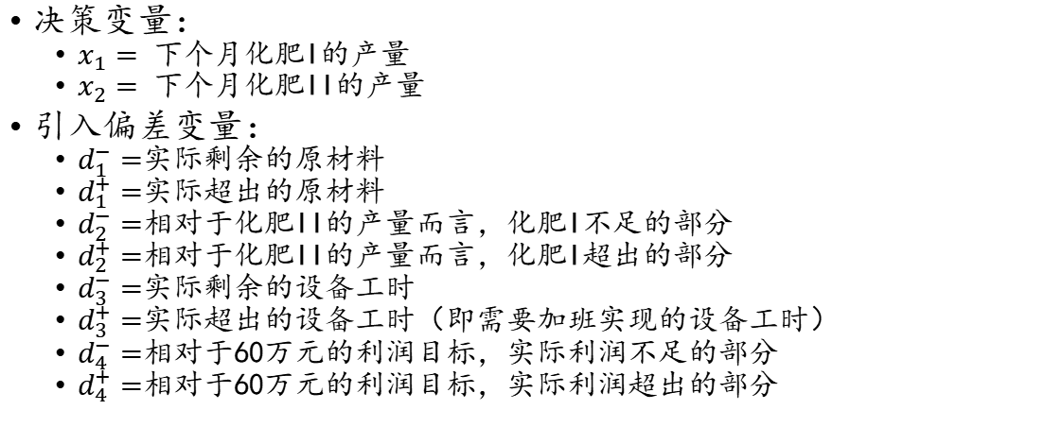
有优先权的目标规划的图解法-化肥生产
决策变量：
$x_{1}=$ 下个月化肥I的产量
$x_{2}=$ 下个月化肥II的产量
引入偏差变量：
$d_{1}^{−}=$实际剩余的原材料
$d_{1}^{+}=$实际超出的原材料
$d_{2}^{−}=$相对于化肥II的产量而言，化肥I不足的部分
$d_{2}^{+}=$相对于化肥II的产量而言，化肥I超出的部分
$d_{3}^{−}=$实际剩余的设备工时
$d_{3}^{+}=$实际超出的设备工时（即需要加班实现的设备工时）
$d_{4}^{−}=$相对于60万元的利润目标，实际利润不足的部分
$d_{4}^{+}=$相对于60万元的利润目标，实际利润超出的部分

Slide 19

有优先权的目标规划的图解法-化肥生产
$$\begin{matrix}min & w=P_{1}d_{1}^{+}+P_{2}d_{2}^{+}+P_{3}\left(d_{3}^{−}+d_{3}^{+}\right)+P_{4}d_{4}^{−}\end{matrix}$$
$$s.t.\left\{\begin{aligned}2x_{1}+x_{2}+d_{1}^{−}−d_{1}^{+}=1200 \\ x_{1}−x_{2}+d_{2}^{−}−d_{2}^{+}=0 \\ x_{1}+2x_{2}+d_{3}^{−}−d_{3}^{+}=1000 \\ {600x}_{1}+1000x_{2}+d_{4}^{−}−d_{4}^{+}=600000 \\ \begin{matrix}x_{1},x_{2},d_{i}^{+},d_{i}^{−}≥0, i=1,2,3,4 \\ d_{i}^{+}∙d_{i}^{−}=0, i=1,2,3,4 \end{matrix}\end{aligned}\right.$$

Slide 20
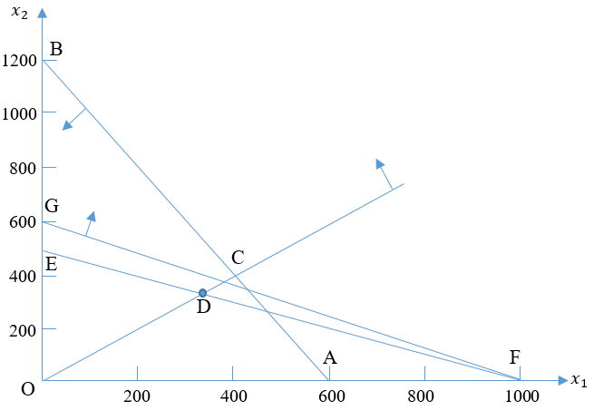

有优先权的目标规划的图解法-化肥生产
$$\begin{matrix}min & w=P_{1}d_{1}^{+}+P_{2}d_{2}^{+}+P_{3}\left(d_{3}^{−}+d_{3}^{+}\right)+P_{4}d_{4}^{−}\end{matrix}$$
$$s.t.\left\{\begin{aligned}2x_{1}+x_{2}+d_{1}^{−}−d_{1}^{+}=1200 \\ x_{1}−x_{2}+d_{2}^{−}−d_{2}^{+}=0 \\ x_{1}+2x_{2}+d_{3}^{−}−d_{3}^{+}=1000 \\ {600x}_{1}+1000x_{2}+d_{4}^{−}−d_{4}^{+}=600000 \\ \begin{matrix}x_{1},x_{2},d_{i}^{+},d_{i}^{−}≥0, i=1,2,3,4 \\ d_{i}^{+}∙d_{i}^{−}=0, i=1,2,3,4 \end{matrix}\end{aligned}\right.$$
最优解对应于点D

Slide 21
考试重点 – 动态规划
多阶段决策过程最优化问题的求解思路
动态规划的基本概念、基本方程与最优化原理
基本概念和基本方程的理解
结合基本概念和基本方程构建动态规划模型
动态规划的应用（计算）
离散确定性动态规划（资源分配问题、背包问题、生成与存储问题、系统可靠性问题）
连续确定性动态规划（机器负荷分配问题）
离散随机性动态规划（产品研发问题、随机采购问题）
运用动态规划求解一般线性规划

Slide 22
考试重点 – 决策分析
决策分析概述（判断）
决策问题由哪些要素组成？
决策问题分为哪些类型？
确定型决策问题
我们学习过的模型中有哪些属于确定型决策？
不确定型决策问题
不确定型决策需要具备以下哪几种要素？
最大最大、最大最小、等可能、乐观系数、后悔值准则如何计算
风险型决策问题（判断、计算）
风险型决策需要具备以下哪几种要素
期望值准则
决策树分析
全情报价值的定义
如何计算样本情报价值及其效率
如何根据等价概率计算收益值对应的效用？
层次分析法
如何计算特征向量
如何验证两两比较矩阵的一致性
如何给最终方案排序

Slide 23
考试重点 – 图与网络
图的基本概念
最小生成树
最短路径问题
最大流与最小费最大流

Slide 24
祝大家考试顺利！

